Slide 1
Экономическое обоснование разработки информационной системы, автоматизирующей бизнес-процесс продаж музыкального оборудования в ООО «Музыкант»
Махницкий Дмитрий

Slide 2

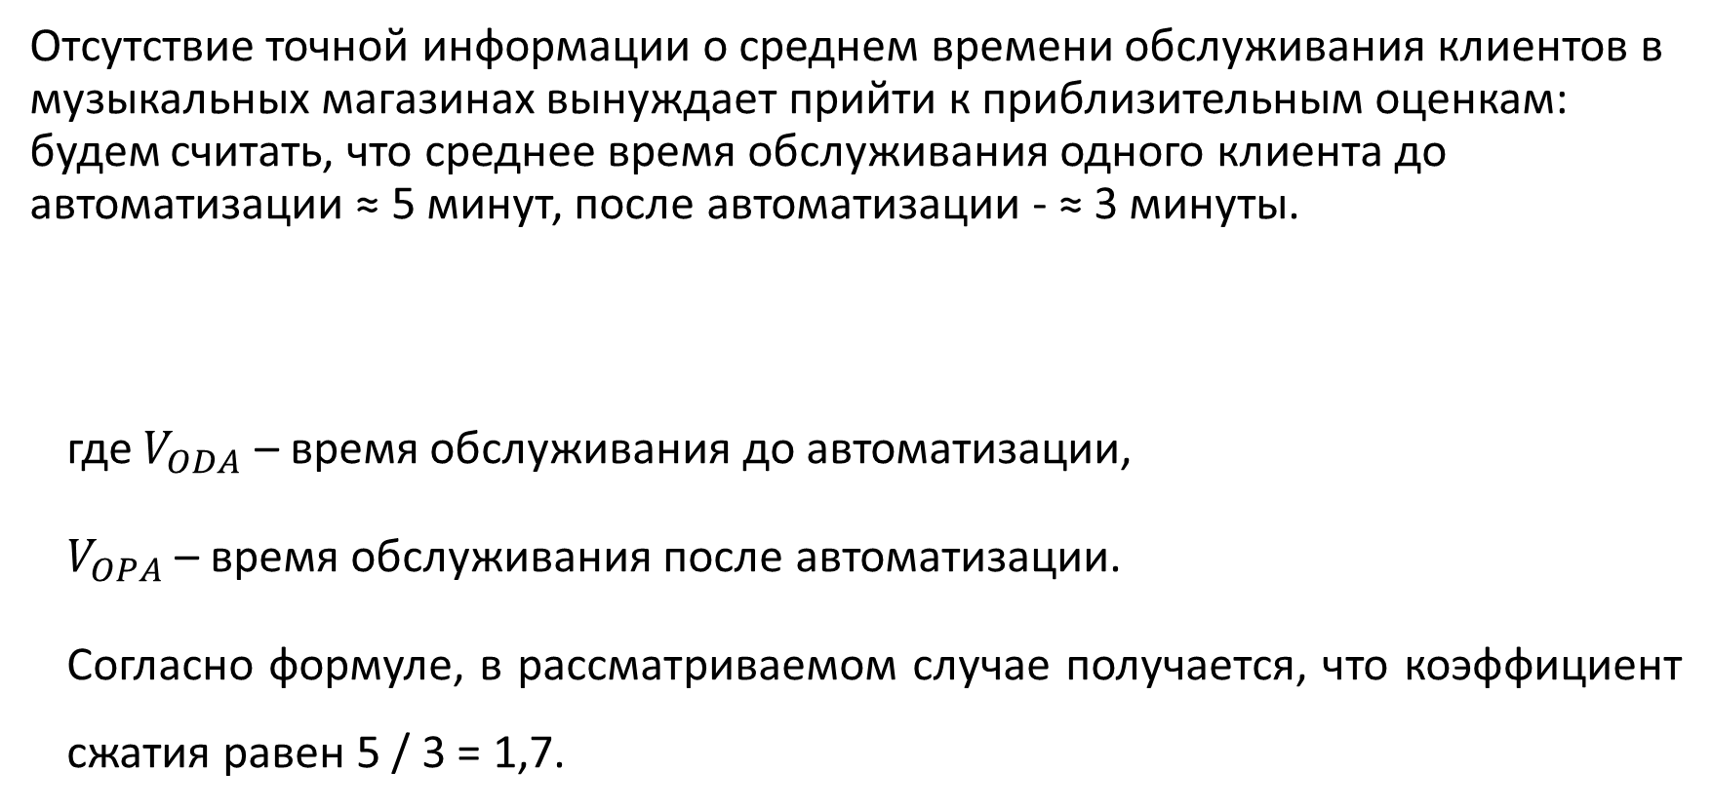
Проблема оценки коэффициента сжатия
Отсутствие точной информации о среднем времени обслуживания клиентов в музыкальных магазинах вынуждает прийти к приблизительным оценкам: будем считать, что среднее время обслуживания одного клиента до автоматизации ≈ 5 минут, после автоматизации - ≈ 3 минуты.
где $V_{ODA}$ – время обслуживания до автоматизации,
$V_{OPA}$ – время обслуживания после автоматизации.
Согласно формуле, в рассматриваемом случае получается, что коэффициент сжатия равен 5 / 3 = 1,7.

Slide 3
Цели внедрения ИС:
ускорение обработки запросов,
минимизация ошибок,
удобство работы с товаром,
мгновенное отображение информации,
автоматическая отчётность.
Экономический эффект автоматизации зависит от текущего объёма операций. Наибольший выигрыш достигается в точках с высокой нагрузкой.

Slide 4
Косвенные экономические эффекты
Улучшение покупательского опыта
Быстрее обслуживание: клиенты ценят скорость. Если время сервис улучшается с 5 до 3 минут, это увеличивает удовлетворённость и лояльность.
Более качественное обслуживание: система позволяет мгновенно получать точную информацию о наличии товаров, что уменьшает риск ошибок и улучшает восприятие сервиса.
Увеличение конкурентоспособности
Уменьшение очередей: многие клиенты не хотят тратить время на ожидание. Быстрое обслуживание помогает удержать тех, кто иначе мог бы уйти к конкурентам.
Привлечение новых клиентов: быстрота и удобство привлекают тех, кто предпочитает магазины с высоким уровнем сервиса.

Slide 5
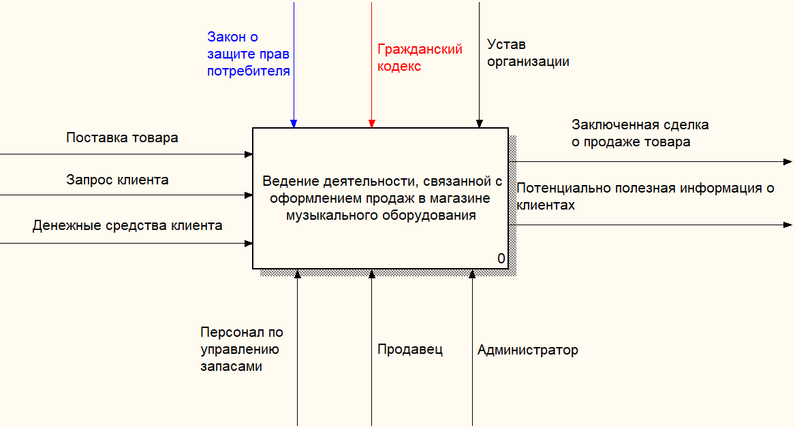
Декомпозиция AS-IS нулевого уровня

Slide 6
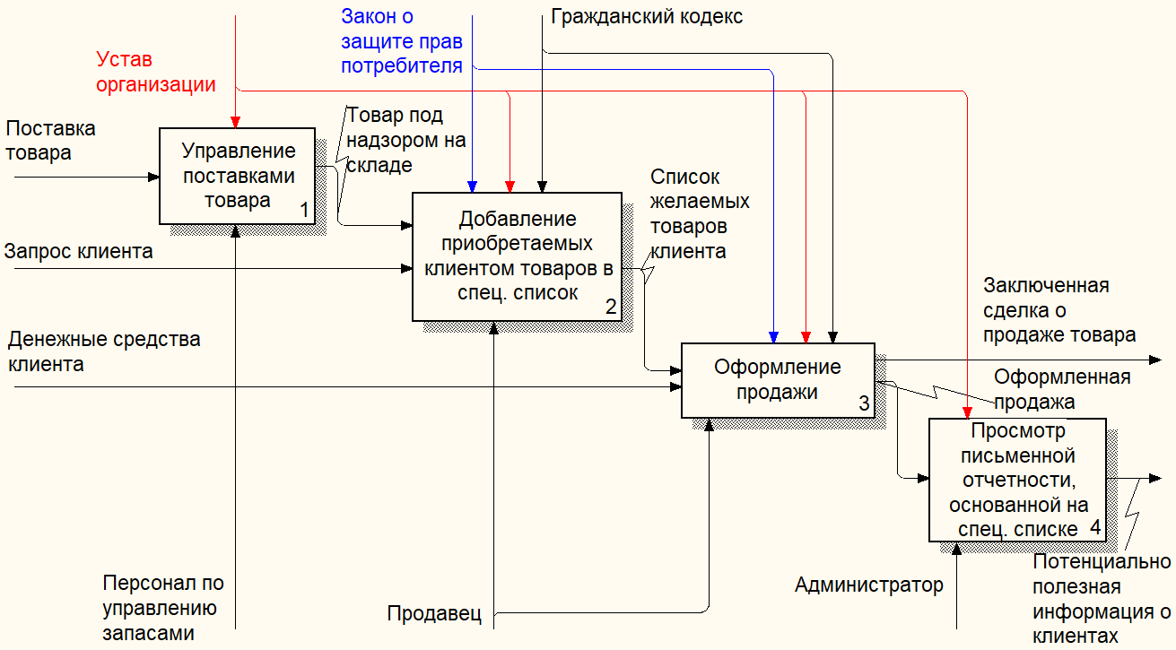
Декомпозиция AS-IS первого уровня

Slide 7
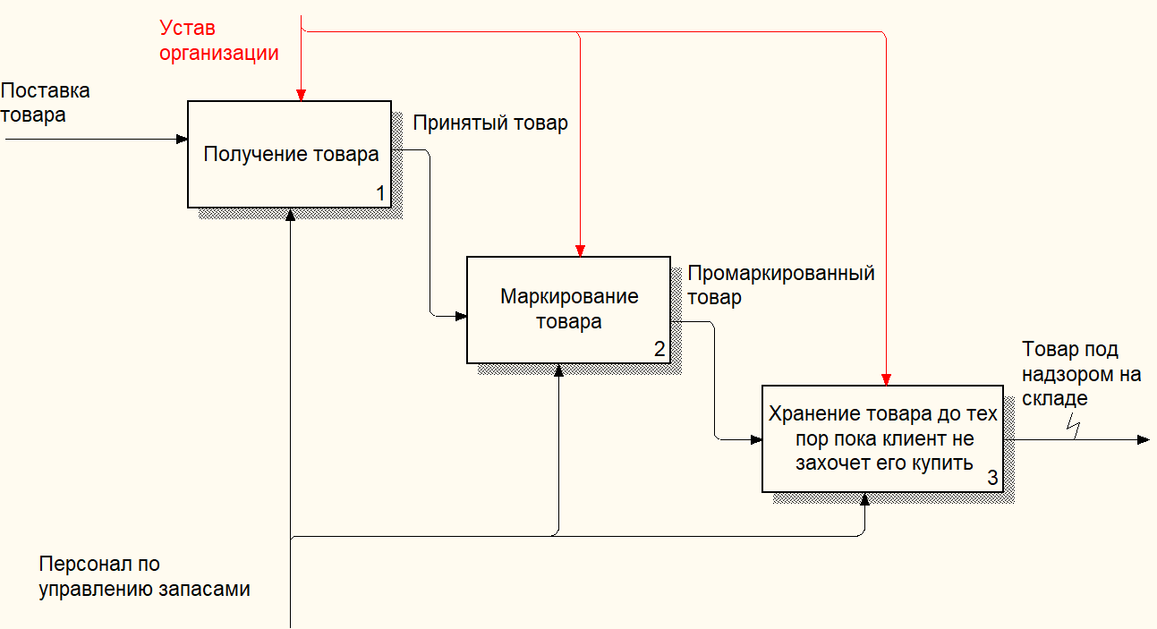
Декомпозиция AS-IS второго уровня - управление поставками товара

Slide 8
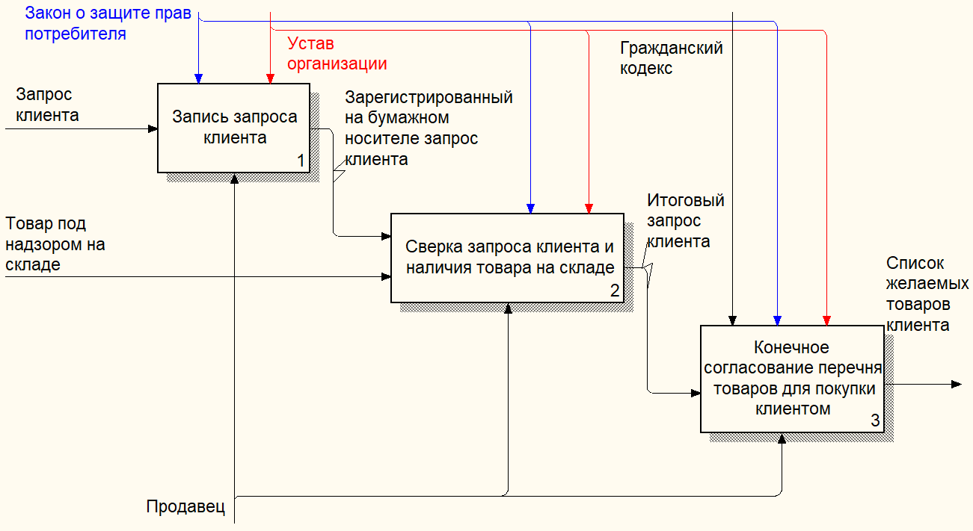
Декомпозиция AS-IS второго уровня - добавление приобретаемых клиентом товаров в специальный список

Slide 9
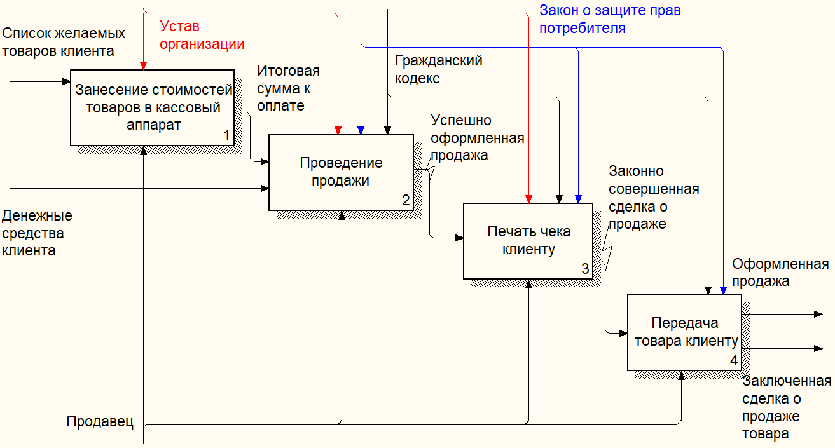
Декомпозиция AS-IS второго уровня - оформление продажи

Slide 10
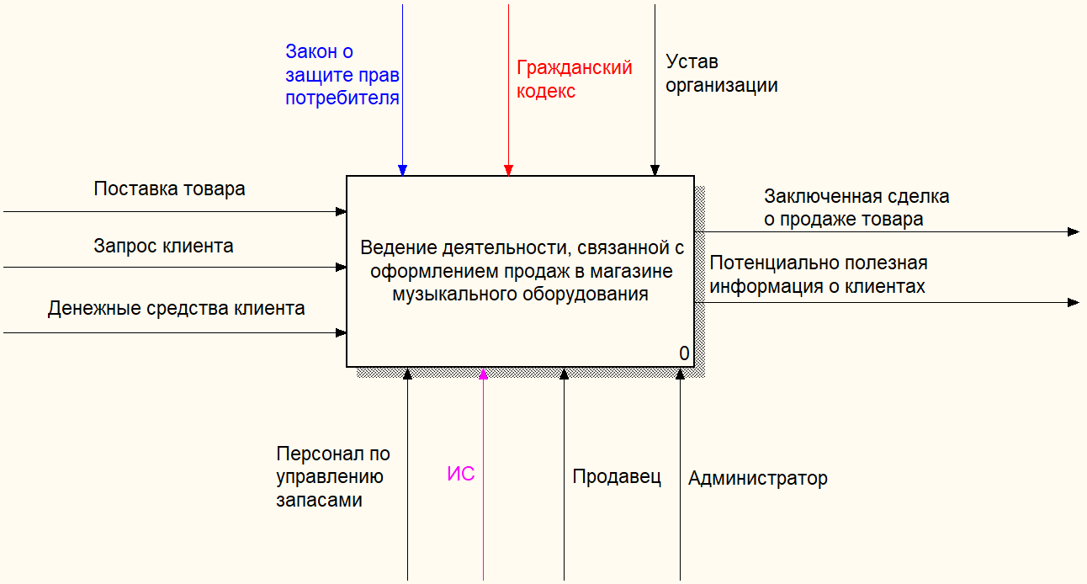
Декомпозиция TO-BE нулевого уровня

Slide 11
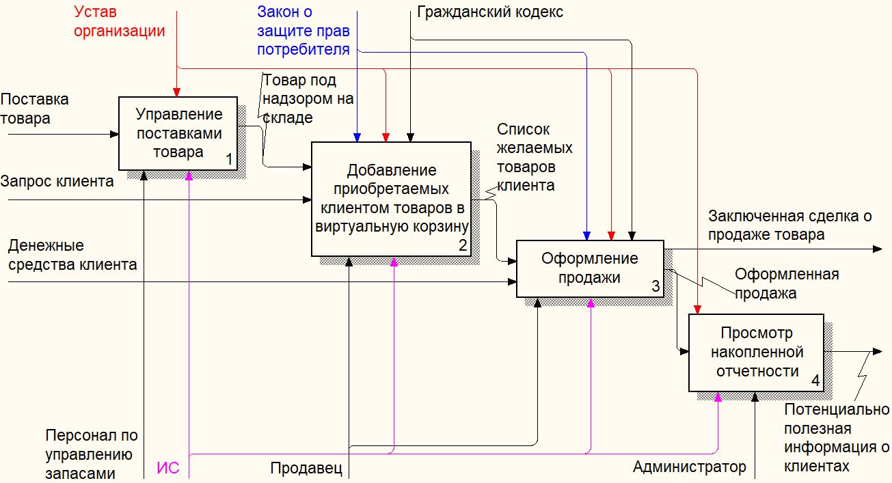
Декомпозиция TO-BE первого уровня

Slide 12
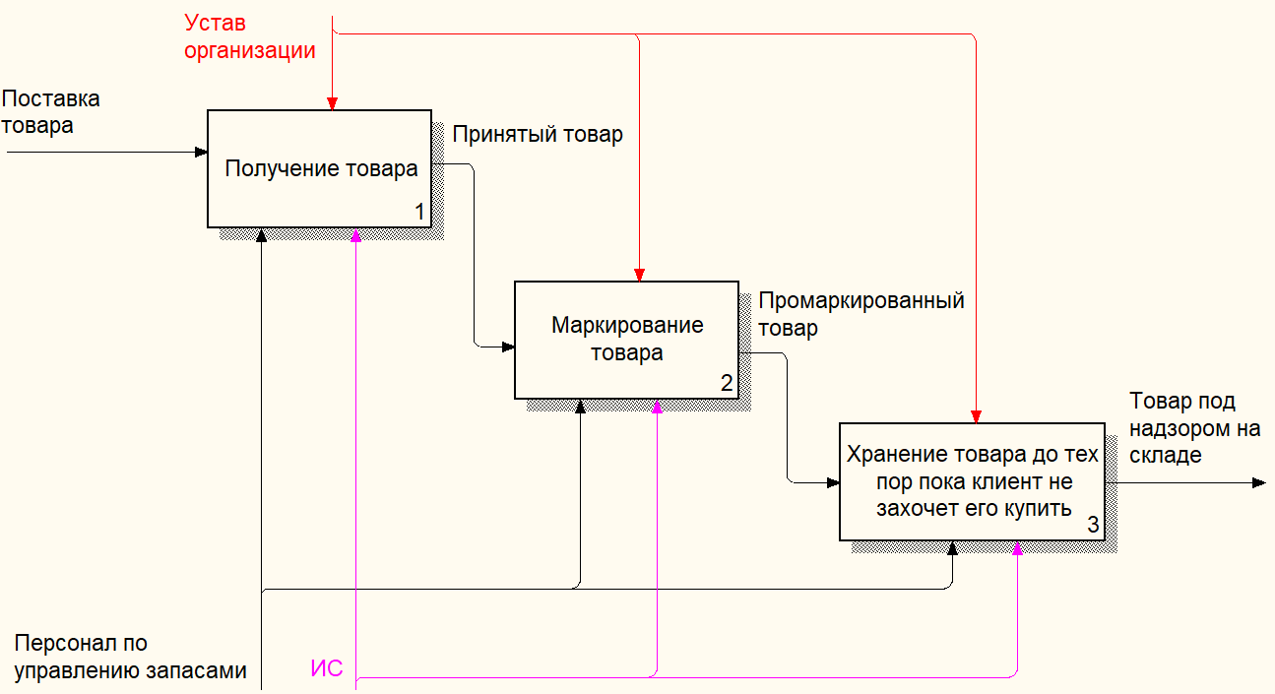
Декомпозиция TO-BE второго уровня - управление поставками товара

Slide 13
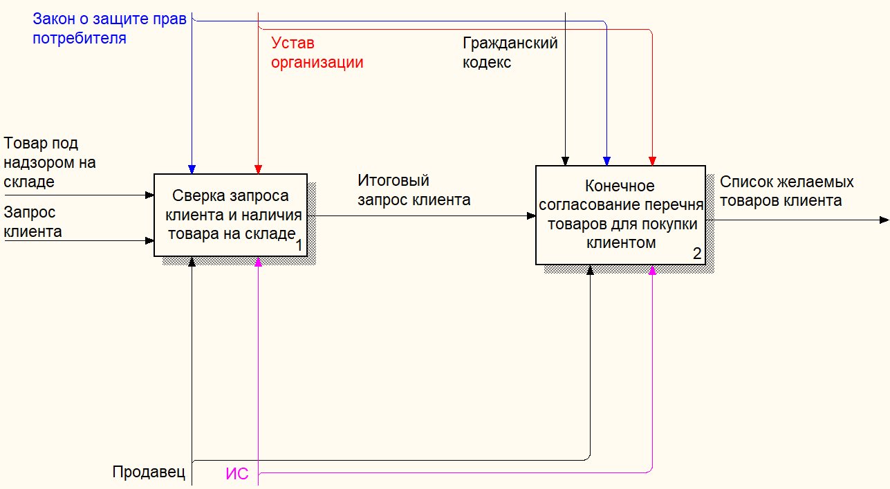
Декомпозиция TO-BE второго уровня - добавление приобретаемых клиентом товаров в специальный список

Slide 14
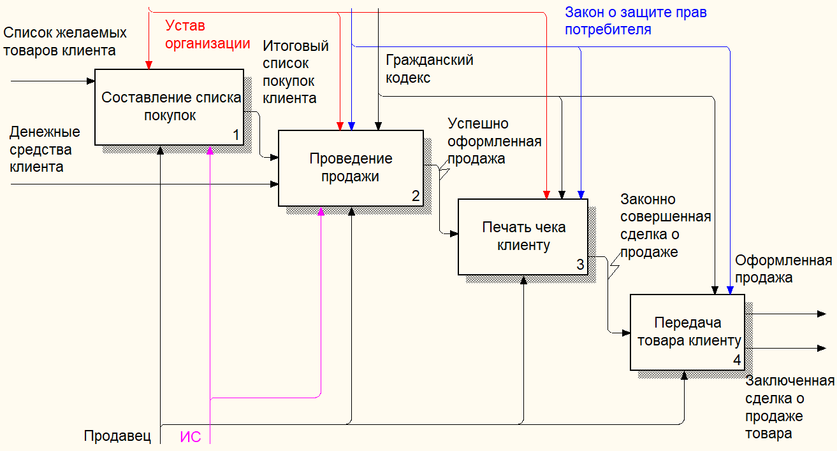
Декомпозиция AS-IS второго уровня - оформление продажи

Slide 15
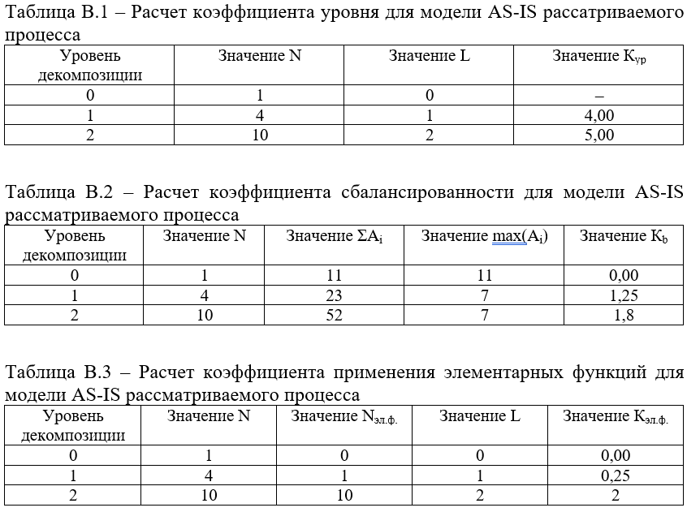
Коэффициенты

Slide 16
Дополнительные преимущества
Доступность товаров онлайн через API
Интеграция с сайтом: использование API для публикации информации о товарах на сайте магазина позволяет покупателям проверять наличие товаров удалённо.
Удобство для клиентов: возможность заранее узнать, есть ли нужный товар в магазине, повышает уровень доверия и сокращает ненужные визиты.
Детализированные автоматические отчёты
Гибкость анализа: благодаря автоматической генерации отчётов руководство получает более полную картину продаж, запасов и других показателей.
Оптимизация закупок: анализ данных позволяет точнее прогнозировать потребности в товарах и избегать излишков или дефицита.
Освобождение времени сотрудников для стратегической работы.

Slide 17
Вывод
Даже при отсутствии прямой прибыли внедрение ИС приносит организационные улучшения. Внедрение ИС целесообразно как с точки зрения краткосрочной экономии, так и для долгосрочного роста эффективности бизнеса.

